Slide 1
LES COMMANDES RÉSEAU SOUS LINUX
GROUPE 14
PAR :
BUETUENA MALOZI JORDI
BULANGA MWAMBA GLOIRE
NGWISI SANTIM DON DE DIEU

Slide 2
0. INTRODUCTION
Dans le cadre de notre cours de « Systèmes d’Exploitation », un projet nous avait été remis : celui de parler sur différents commandes réseaux sous le système d’exploitation Linux et leurs fonctionnalités.
Nous avons énuméré quelques-unes de commandes réseau les plus fréquents et leurs utilités.
Nous ne pouvons pas directement entrer dans notre vif sujet sans pour autant parler d’une manière brève sur ce qu’est le système d’exploitation Linux.

Slide 3
0.1. SYSTEME D’EXPLOITATION LINUX
Linux, système Unix libre sur plate-forme PC était au départ un projet de loisirs de Linus Torvalds, étudiant finlandais. Linux fut inspiré de Minix, un petit système Unix développé par Andrew Tanenbaum. Les premières discussions autour de Linux se passèrent sur le formum comp.os.minix.
Ses débuts furent la maitrise de la commutation de tâches du mode protégé du processeur 80386, tout fut écrit en assembleur.
Le 5 octobre 1991, Linus Torvalds annonça la première version officielle de Linux, la version 0.02.

Slide 4
Quelques distributions Linux :
Debian
Fedora
Gentoo
Mageia
Slackware

Slide 5
QUELQUES COMMANDES RÉSEAUX SOUS LINUX
Les commandes réseaux sous Linux sont des outils puissants permettant de diagnostiquer, configurer et surveiller les interfaces réseau.
Voici quelques commandes les plus courantes et leurs usages :

Slide 6
1.1. ifconfig
Cette commande est utilisée pour configurer, afficher et gérer les interfaces réseau dans des distributions Linux plus anciennes.
Elle montre des informations telles que l’adresse IP, les masques de sous-réseau et les états des interfaces.

Slide 7
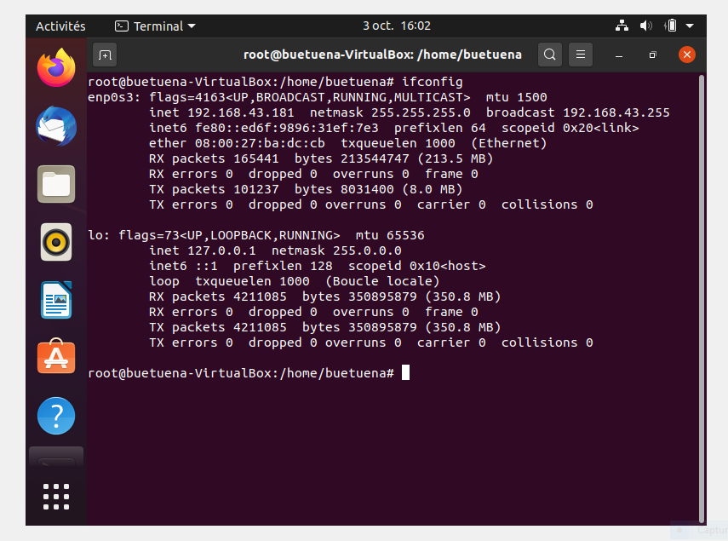
Nb : cette commande est actuellement obsolète et remplacée par ip.

Slide 8
1.2. ip
Cette commande moderne permet également de gérer les interfaces réseau, routes, et autres configurations réseau.
Avantages : très flexible et polyvalente, elle offre une syntaxe plus standardisée que ifconfig.
Dans l’image ci-dessous nous pouvons voir l’affichage des adresses IP des interfaces réseau (avec ip addr) :

Slide 9
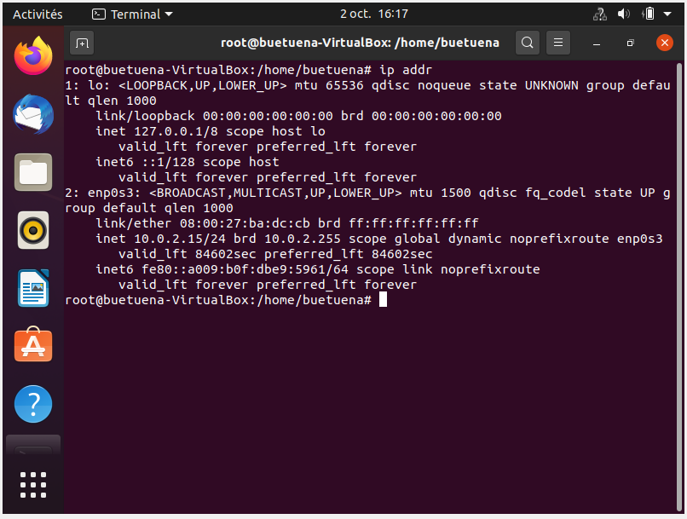

Slide 10
1.3. ping
Il est un outil de diagnostic pour tester la connectivité réseau entre deux machines.
Il renvoie des paquets ICMP(Internet Control Message Protocol) à une adresse IP ou un nom de domaine pour vérifier s’il répond.
Options courantes :
-c : Définit le nombre de paquets à envoyer.
-i : Définit l’intervalle entre les envois (en secondes).
Dans l’image ci-dessous, nous pouvons voir un test de connexion entre la machine et le serveur de Google :

Slide 11
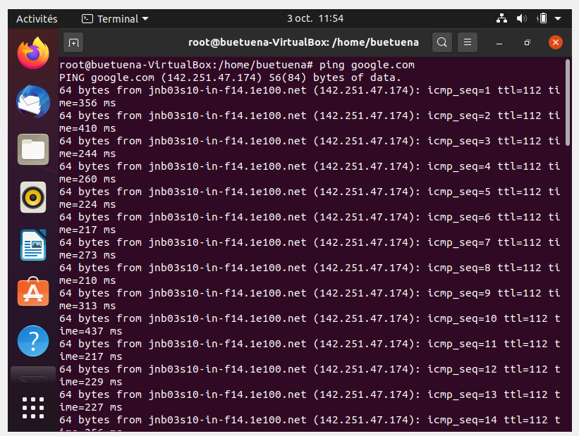

Slide 12
1.4. traceroute
Cette commande montre le chemin emprunté par les paquets pour atteindre la destination spécifique.
Elle est utile pour identifier les goulots d’étranglement ou des problèmes de routage.
Remarque : traceroute utilise généralement les paquets UDP par défaut, tandis que certains environnements utilisent tracepath pour IMCP.
Dans l’image ci-dessous nous pouvons voir l’affichage des routeurs par lesquels passent les paquets pour atteindre le serveur de Google :

Slide 13
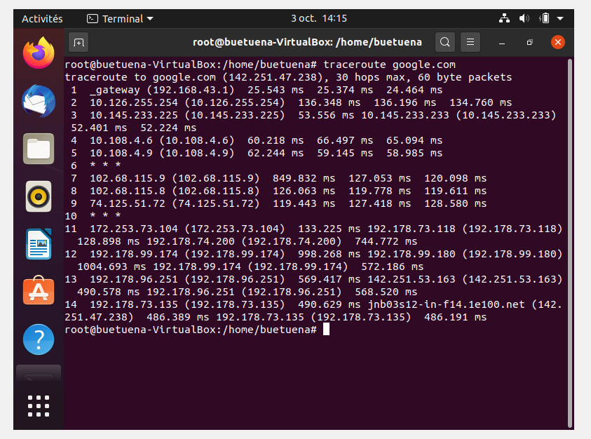

Slide 14
1.5. netstat
Elle montre des statistiques réseau telles que le connexions réseau actives, les tables de routage, et les interfaces.
Dans l’image ci-dessous nous pouvons voir l’affichage des ports (TCP/UDP) avec leurs adresses et numéros de port :

Slide 15
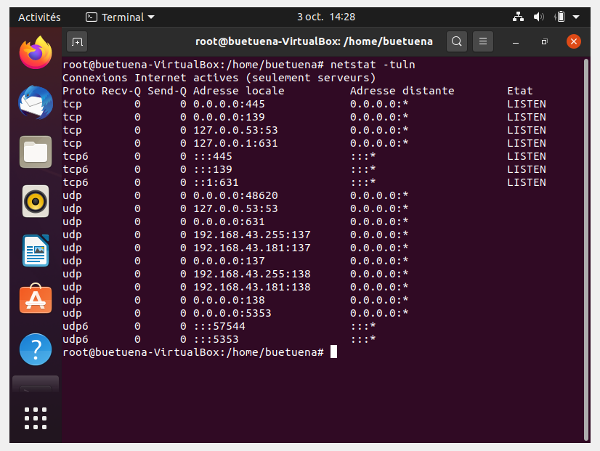

Slide 16
1.6. ss
C’est un outil moderne remplaçant netstat pour afficher des informations sur les connexions réseau.
Il est plus rapide et plus efficace, en particulier sur les systèmes avec de nombreuses connexions réseau.
Dans l’image ci-dessous nous pouvons voir les sockets TCP/UDP en écoute sur la machine :

Slide 17
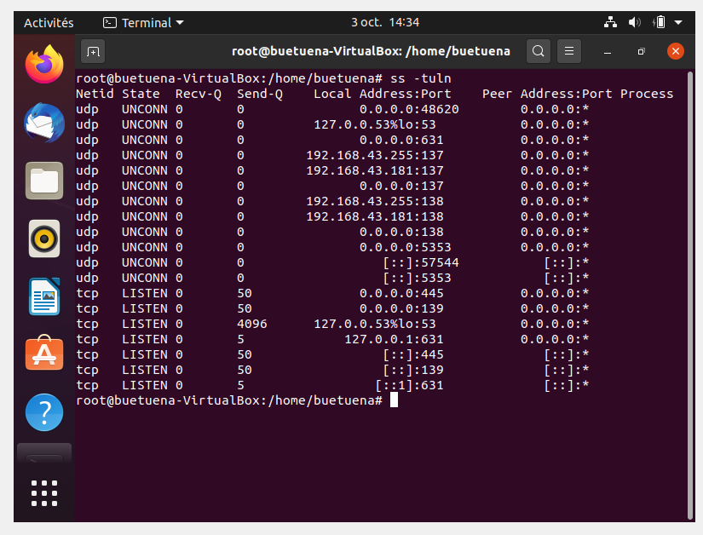

Slide 18
1.7. nslookup et dig
Ces deux commandes sont utilisées pour interroger les serveurs DNS et résoudre des noms de domaine.
Quant à la commande dig, c’est un outil plus puissant que nslookup, permettant une interrogation plus fine des serveurs DNS. Il résout le nom de domaine avec des détails supplémentaires sur la requête DNS.
Dans l’image ci-dessous nous pouvons voir la résolution de l’adresse IP du nom de domaine google.com en utilisant la commande nslookup :

Slide 19
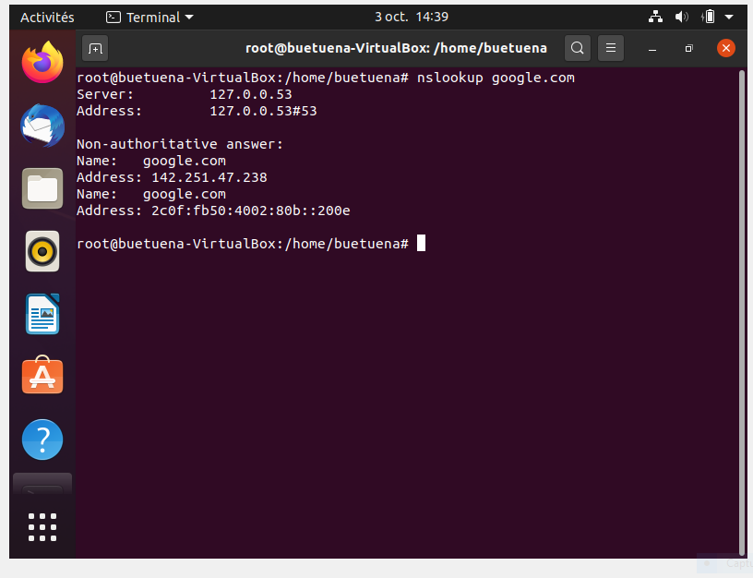

Slide 20
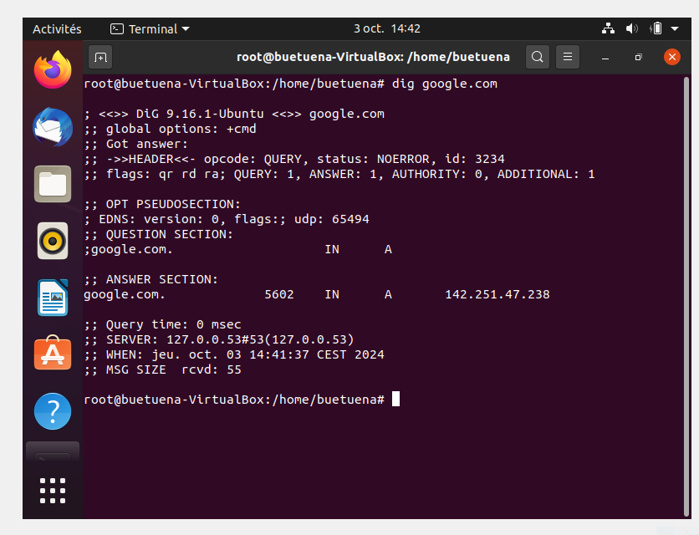
Dans l’image ci-dessous nous pouvons voir la résolution du nom google.com avec des détails supplémentaires sur la requête DNS en utilisant la commande dig :

Slide 21
1.8. route
Elle est une commande utilisée pour afficher et manipuler la table de routage du noyau.
Dans l’image ci-dessous nous pouvons voir l’affichage de routage sous forme numérique en utilisant la commande route :

Slide 22
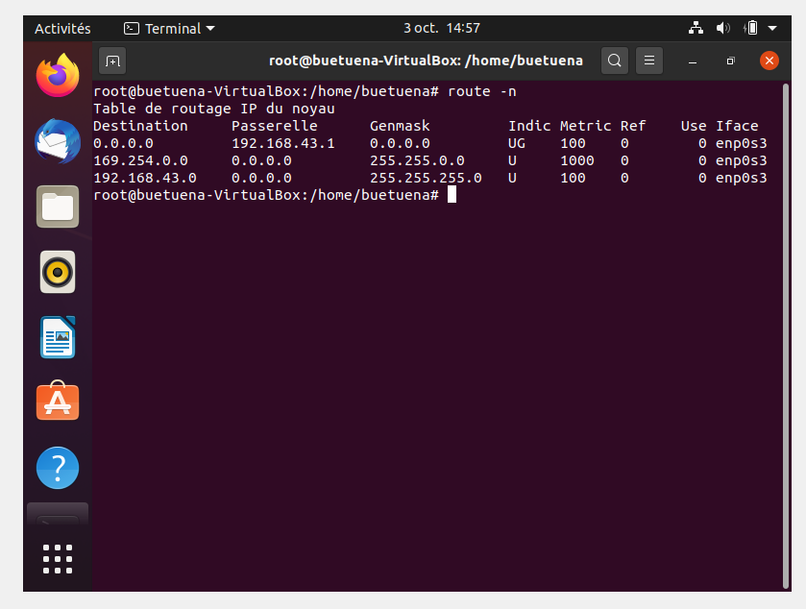

Slide 23
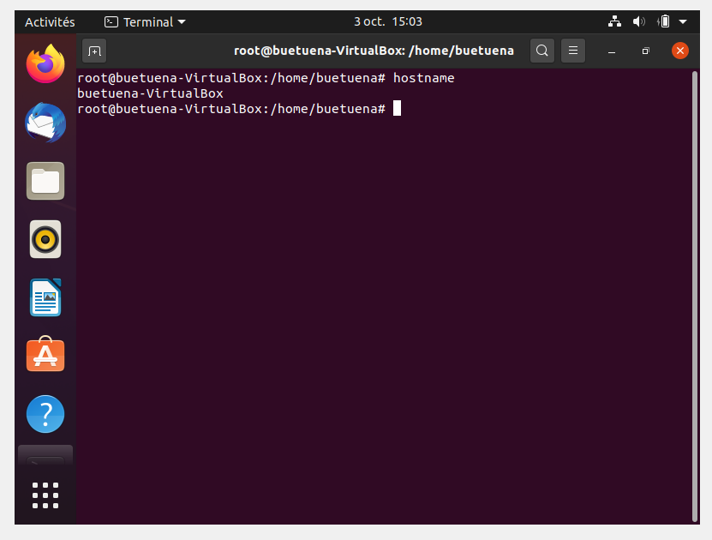
1.9. hostname
Cette commande affiche le nom de l’hôte (hostname) de la machine.

Slide 24
1.10. curl et wget
Ces commandes sont utilisées pour transférer des données sur des réseaux, souvent pour récupérer des fichiers ou faire des requêtes HTTP.
La commande curl est un outil très flexible, capable d’envoyer des requêtes GET, POST, etc.

Slide 25
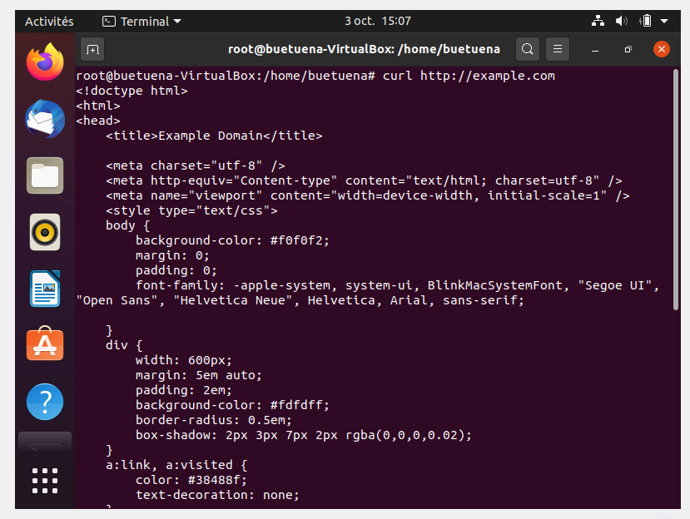

Slide 26
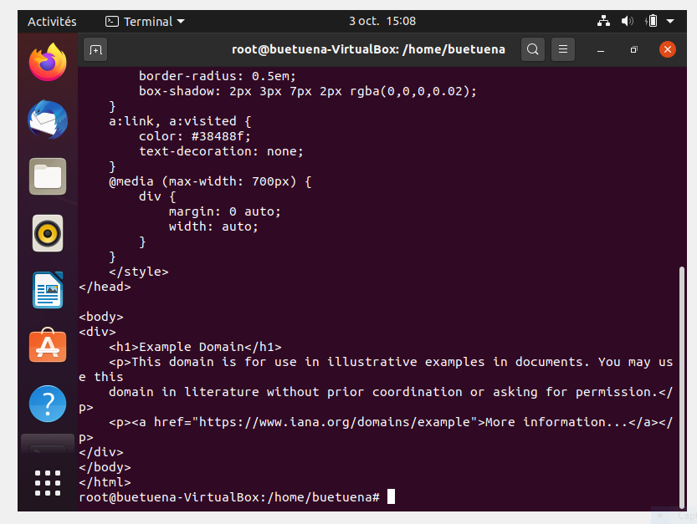

Slide 27
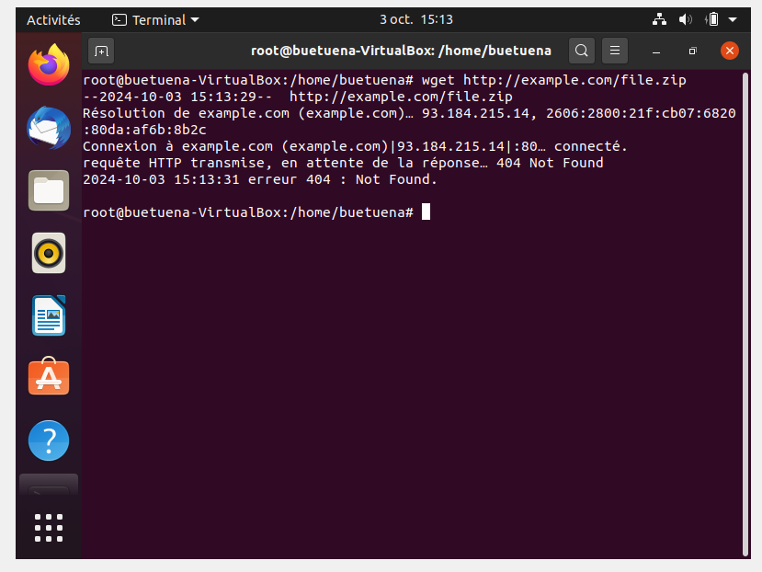
La commande wget est utilisée principalement pour télécharger des fichiers depuis le web.

Slide 28
1.11. nmap
C’est outil de balayage réseau qui permet de découvrir des hôtes et services sur un réseau, en énumérant les ports ouverts.
Il est très utile pour les administrateurs réseau et les testeurs de sécurité.

Slide 29
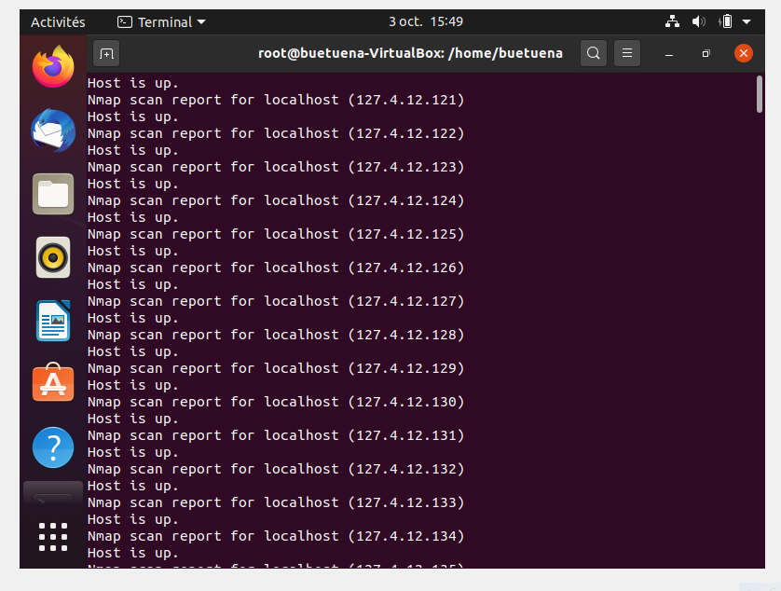

Slide 30
1.12. tcpdump
Il est utilisé pour capturer et analyser les paquets circulant sur un réseau. C’est un outil de débogage réseau très puissant.

Slide 31
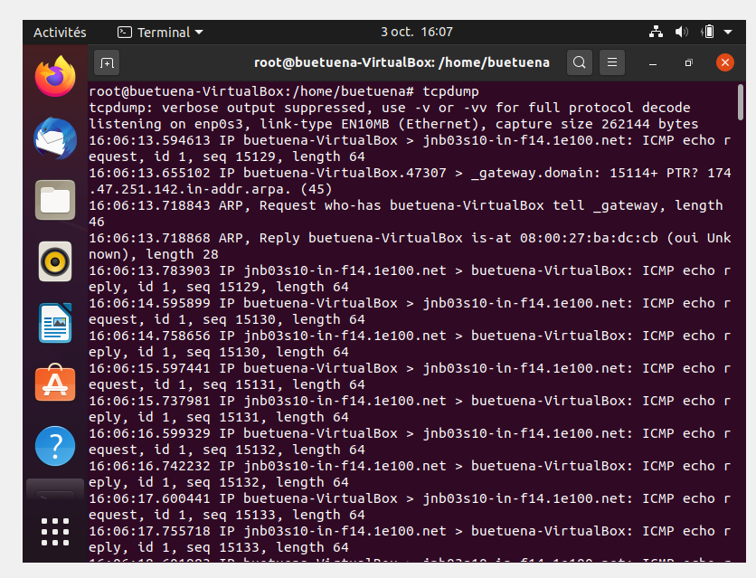

Slide 32
1.13. ethtool
Outil pour interagir avec les interfaces Ethernet et obtenir des informations techniques sur la carte réseau.

Slide 33
1.13. nmcli
Il permet de gérer la configuration réseau via l’outil NetworkManager en ligne de commande.
Utile pour manipuler des connexions réseau (Wi-Fi, Ethernet, etc.) de manière programmatique.

Slide 34
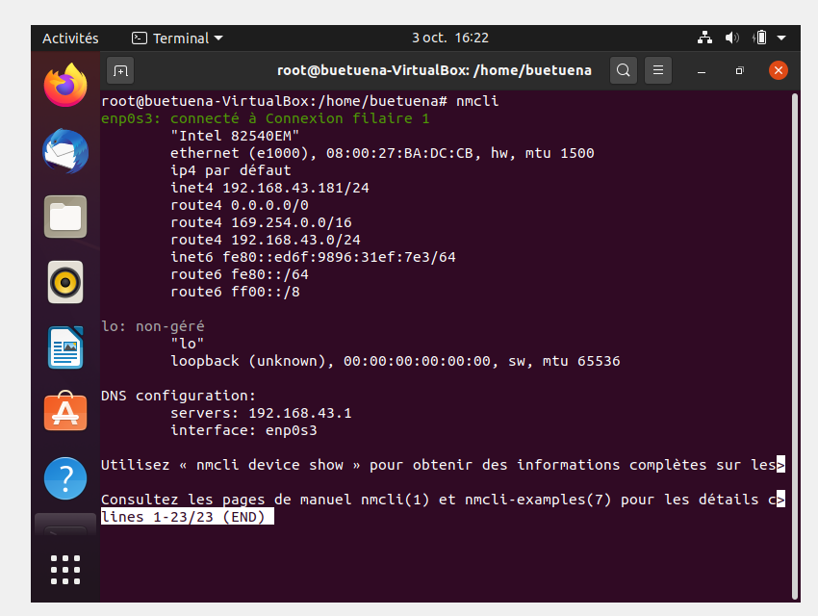

Slide 35
2. CONCLUSION
Sous Linux, les commandes réseau permettent une gestion fine et puissante de tous les aspects liés au réseau, qu’il s’agisse de configurer des interfaces, de surveiller le trafic réseau ou de diagnostiquer des problèmes de connectivité.

Slide 36
FIN

